Slide 1
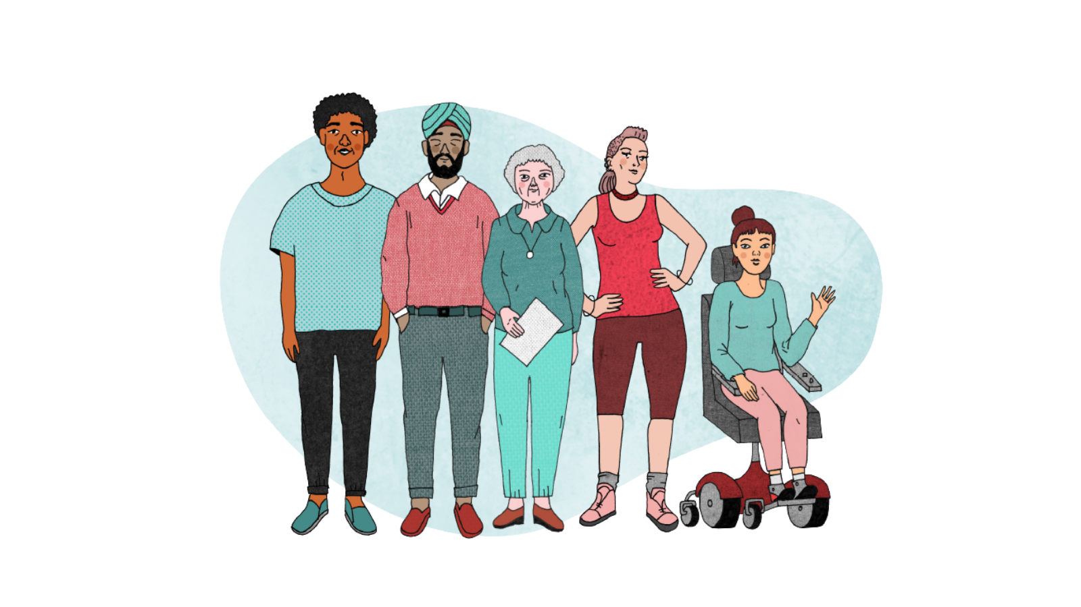


Reptes ètics i culturals del voluntariat internacional
Yasmina Asselmane
Data formació

Slide 2
1.
2.
3.
Les desigualtats globals
Nord Global i Sud Global
El llenguatge també importa
4.
5.
6.
Colonialitat en el voluntariat
Dinàmiques colonials habituals
Repensar el voluntariat

Slide 3
7.
8.
El «complex de salvadora blanca»
Un voluntariat responsable

Slide 4
Les desigualtats globals
1.
No són naturals ni inevitables.
Tenen causes històriques i polítiques.
Estan relacionades amb:
  Colonialisme
  Esclavitud
  Extractivisme
  Racisme estructural
  Relacions econòmiques desiguals

Slide 5
Nord Global i Sud Global
2.
Antigues expressions
  «Primer món / tercer món»
  «Països desenvolupats / en vies de desenvolupament»
Una mirada crítica
Nord Global ↔ Sud Global
Aquestes categories poden reproduir una visió eurocèntrica del desenvolupament.

Slide 6
El llenguatge també importa
3.
En lloc de... | Podem parlar de...
País pobre | País empobrit
País ric | País enriquit
Tercer món | Sud Global
Les paraules que utilitzem poden reproduir o qüestionar les relacions de poder.

Slide 7
Colonialitat en el voluntariat
4.
Les herències colonials poden influir en:
L'enfocament dels projectes
La seva organització
La relació amb les comunitats
Les actituds de les persones voluntàries

Slide 8
Dinàmiques colonials habituals
5.
Podem reproduir-les quan: ❌ Pensem que les solucions venen del Nord Global. ❌ Creiem que les comunitats necessiten ser «salvades». ❌ Només les representem des de la pobresa. ❌ No reconeixem els coneixements locals. ❌ Prenem decisions sense consultar-les.

Slide 9
Repensar el voluntariat
6.
COMPARTIR
APRENDRE
ESCOLTAR
CONSTRUIR JUNTS
No es tracta de "salvar".
Es tracta de:
La solidaritat internacional ha de basar-se en relacions horitzontals i justes.

Slide 10
El «complex de salvadora blanca»
7.
Apareix quan una persona blanca assumeix que ha de: «RESCATAR» → «SALVAR» → «ENSENYAR» a persones racialitzades. Pot provocar: Paternalisme Superioritat Falta d'escolta Imposició de solucions externes Invisibilització dels lideratges locals

Slide 11
Un voluntariat responsable
8.
Què podem fer?
✔ Revisar els nostres privilegis.
✔ Escoltar sense posar-nos al centre.
✔ Respectar els coneixements locals.
✔ Respectar els ritmes de la comunitat.
✔ No substituir professionals locals.
✔ Acceptar la incomoditat com a part de l'aprenentatge.

Slide 12

Moltes gràcies i fins aviat,
Yasmina Asselmane yasmina.asselmane@esf-cat.org
Si vols seguir formant-te, pots consultar el nostre web

